Slide 1



Совершенствование культуры использования инструментов LEAN
ВЫПОЛНИЛ
Студент группы СОД.1-16-1
Губин Константин Георгиевич
РУКОВОДИТЕЛЬ
канд. техн. наук, доцент
Якимова Любовь Дмитриевна

Slide 2


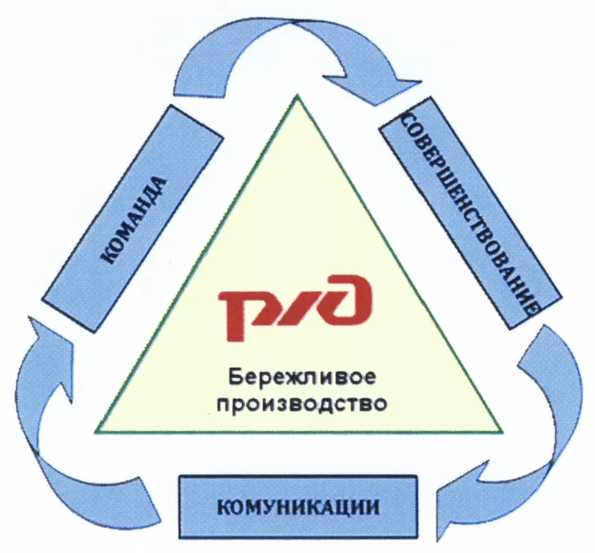

.
«Внедрение LEAN культуры– одно из важнейших направлений программы перспективного развития компании, нацеленных на оптимизацию производственного процесса и сокращение потерь», – подчеркнул бывший президент ОАО «РЖД» Владимир Якунин.

Slide 3
Структурные компоненты работы
Объект исследования - персонал Абаканской дистанция электроснабжения - Структурного подразделения Красноярской дирекции по энергообеспечению - Структурного подразделения ТРАНСЭНЕРГО - Филиала Открытого акционерного общества «Российские железные дороги».
Предмет исследования – культура использования инструментов LEAN.
Цель работы: разработать рекомендации по совершенствованию культуры использования инструментов LEAN в Абаканской дистанции электроснабжения (ЭЧ-6).
Задачи:
исследовать теоретические основы использования инструментов LEAN в железнодорожной отрасли;
провести анализ и оценку использования инструментов LEAN дистанции электроснабжения;
разработать мероприятия по совершенствованию использования культуры инструментов LEAN ЭЧ-6.

Slide 4
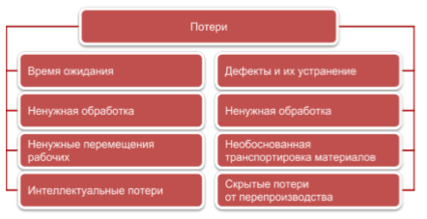
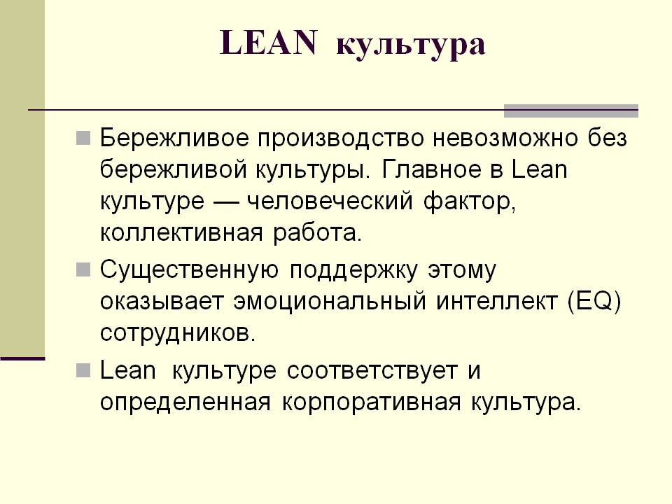
LEAN культура

Slide 5
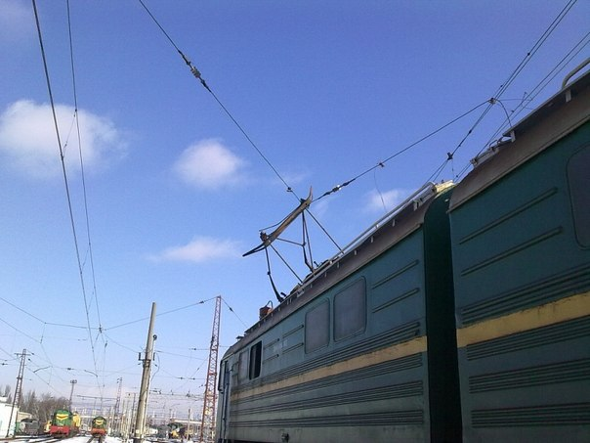
Организационно-правовая характеристика Абаканской дистанции электроснабжения
Основные виды деятельности: ЭЧ-6 обеспечивает техническое и хозяйственное обслуживание тяговых подстанций и контактной сети электрифицированных железных дорог, понижающих трансформаторных подстанций, наружных электрических сетей, предназначенных для питания устройств СЦБ, линий продольного электроснабжения, электросетей наружного освещения, развернутая длина КС-1286км, ЭЧК-10, ЭЧЭ-10.
Таблица 1 – Организационно-правовая характеристика
Признак | Характеристика
Юридический и почтовый адрес | 655018, г. Абакан, ул. Деповская, д. 10 А
ИНН | 7708503727
Тип собственности | Федеральная собственность
Организационно-правовая форма | Представительства и филиалы
Начальник | Шаламов Дмитрий Сергеевич

Slide 6
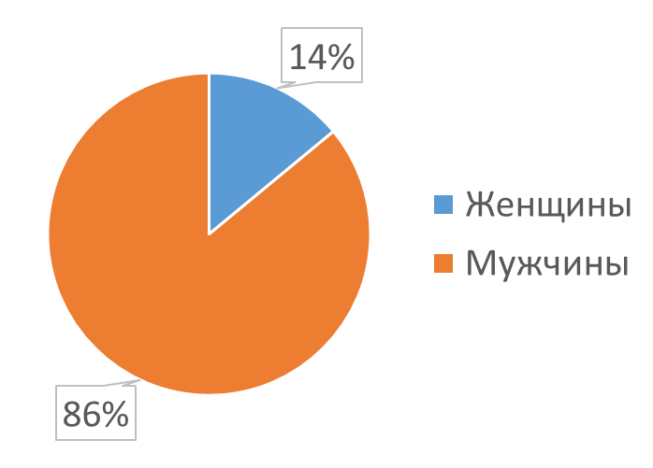
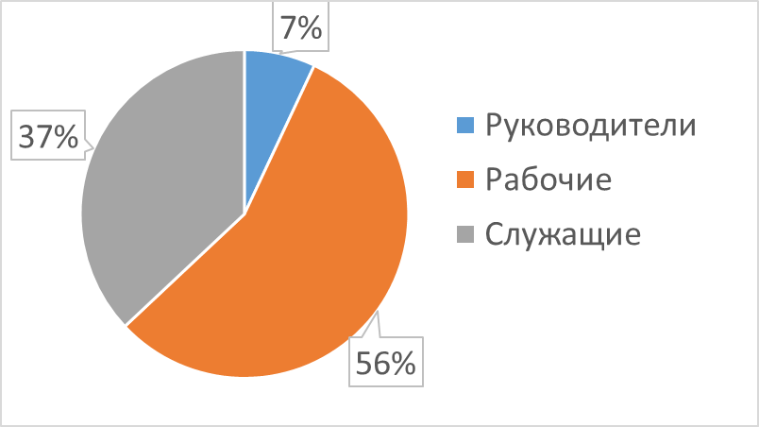
Анализ трудовых ресурсов ЭЧ-6 за 2019 год
Структура численности персонала по гендерному составу на 2019 год
Структура персонала по возрастному составу на 2019 год
Структура численности персонала по уровню образованию на 2019 года
Структура численности персонала по категориям

Slide 7
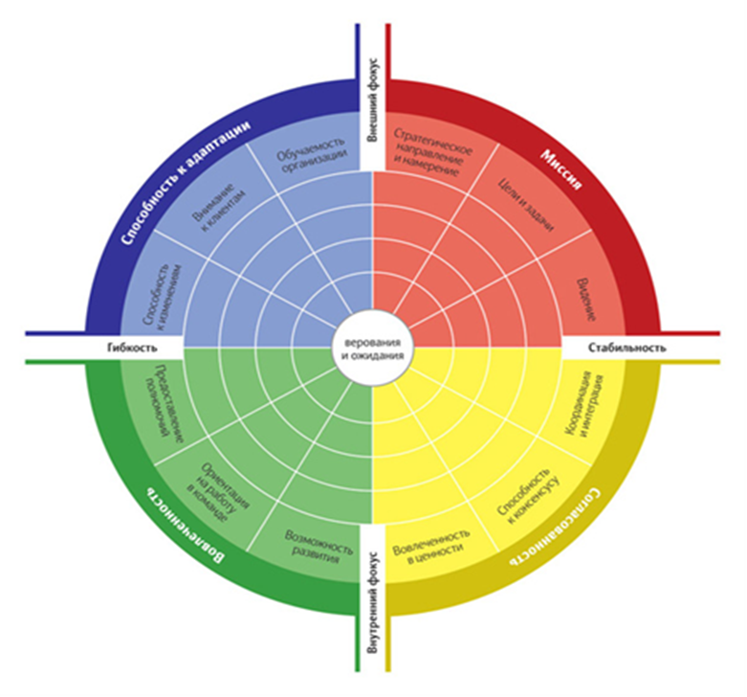
Результаты анализа культуры использования инструментов LEAN
Методика | Результат
Наблюдение | Отсутствие взаимного уважения и доверия между руководителями и подчиненными
Анкетирование | Творческое отношение сотрудников к работе на низком уровне
Модель Денисона | Низкий уровень вовлеченности персонала в работу

Slide 8
Проблемы и рекомендации
Проблема | Рекомендации | Мероприятия | Документы
Не достаточно высокий уровень вовлеченности персонала в улучшение существующих технологических процессов | Формирование взаимного доверия и уважения между руководителями и подчиненными | Проведение тренингов по обучению более эффективному общению и поведению в коллективе | Программа тренинга
 | Обеспечить интенсивный открытый обмен информацией | Создание условий для обратной связи с сотрудниками | Положение о ящике предложений и пожеланий
 | Повысить культуру внутриорганизационных коммуникаций. | Поощрение сотрудников за бесконфликтное поведение | Положение о поощрении сотрудников за бесконфликтное поведение

Slide 9
Мероприятие № 1 – Проведение тренингов внутри ЭЧ-6 по обучению более эффективному общению и поведению в коллективе
Наименование тренинга | Эффективное общение в коллективе
Целевая аудитория | Электромонтеры, электромеханики, старшие электромеханики
Цель тренинга | Устанавливать контакт с другими людьми; Умению эффективно предавать информацию;
Задачи тренинга | Формирование доброжелательного отношения друг к другу; Создание положительного эмоционального фона, атмосферы доверия; Формирование адекватной оценки себя и других; Активизация процесса познания себя и окружающих; Отработка навыков общения и взаимодействия с людьми
Результат | Владеть эффективными способами взаимодействия с людьми; Осознавать свои эмоции и мотивы поведения, а также понимать мотивы, чувства и поведение других людей; Уважать себя и окружающих

Slide 10
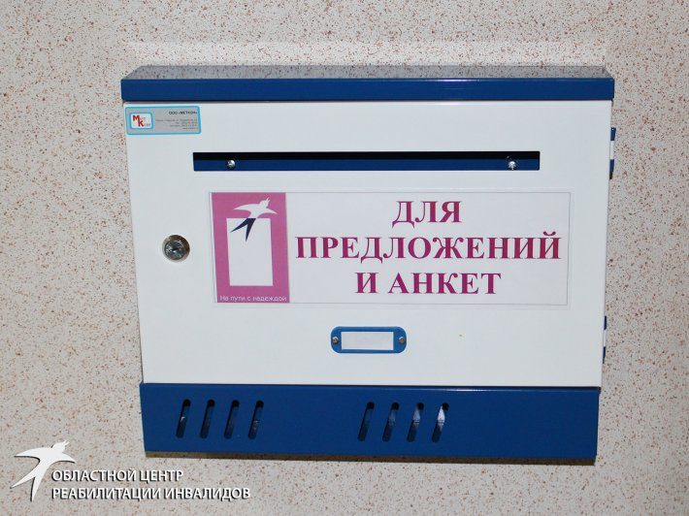

Мероприятие № 2 – Создание условий для обратной связи с сотрудниками

Slide 11
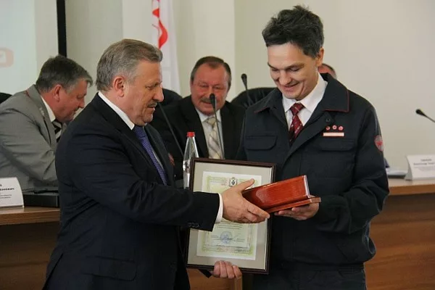
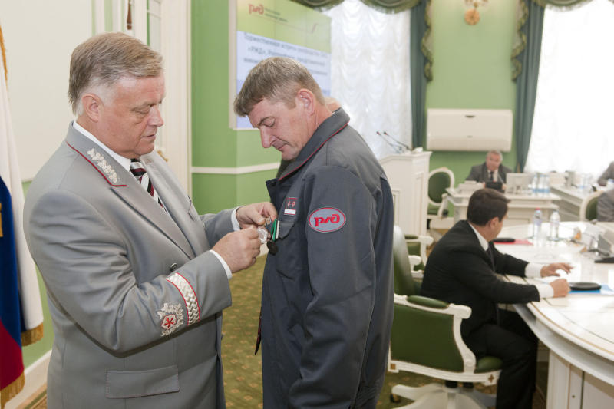
Мероприятие № 3 – Поощрение сотрудников за бесконфликтное поведение в течение определенного времени

Slide 12
Социальная эффективность
Для предприятия | Для сотрудников
Снижение потерь; Повышение культуры LEAN; Сплоченный коллектив; Cоздание благоприятного социально-психологического климата в организации; | Повышение уровня вовлеченности персонала; Повышения творческого потенциала сотрудников; Повышение мотивации сотрудников; Формирование адекватной оценки себя и других;

Slide 13
Результаты исследования
Выполнены задачи:
исследованы теоретические основы использования инструментов LEAN в железнодорожной отрасли;
проведен анализ и оценка использования инструментов LEAN дистанции электроснабжения;
разработаны мероприятия по совершенствованию использования культуры инструментов LEAN ЭЧ-6.
Разработаны документы:
Программа тренинга;
Положение о ящике предложений и пожеланий;
Положение о поощрении за бесконфликтное поведение.

Slide 14
Содержание презентации
1. Титульник.
2. Актуальность.
3. Структурные компоненты работы.
4. LEAN культура.
5. Организационно-правовая характеристика Абаканской дистанции электроснабжения.
6. Анализ трудовых ресурсов ЭЧ-6 за 2019 год.
7. Результаты анализа культуры использования инструментов LEAN.
8. Проблемы и рекомендации.
9. Мероприятие № 1 – Проведение тренингов внутри ЭЧ-6 по обучению более эффективному общению и поведению в коллективе .
10. Мероприятие № 2 – Создание условий для обратной связи с сотрудниками.
11. Мероприятие № 3 – Поощрение сотрудников за бесконфликтное поведение в течение определенного времени.
12. Социальная эффективность.
13. Результаты исследования.

